Slide 1





Pendahuluan
Metodologi
Tujuan 1
Tujuan 2
Tujuan 3
Penutup
2A · Integrasi citra satelit
Lahan Terbangun — Uji Akurasi (1/2): Metrik Evaluasi
Dynamic World cukup akurat untuk data lahan terbangun: akurasi 89,95%, Kappa 0,61
Desain uji Peta Dynamic World 2025 (kelas built, probabilitas ≥ 0,5) · 200 titik acak berstrata (100 terbangun, 100 bukan) · rujukan: interpretasi visual citra resolusi tinggi Google Earth
Metrik | Rumus | Cara membaca / kriteria | Hasil | IK 95%
Overall accuracy (accuracy) | OA = (n₁₁ + n₀₀) / n | Persentase seluruh titik yang kelasnya benar. Belum ditimbang, sehingga bisa bias karena sampel dibuat 50:50 | 80,50% | 74,46–85,39%
Overall accuracy tertimbang luas (area-weighted accuracy) | ÔA = Σ Wᵢ · (nᵢᵢ / nᵢ.) ; Wᵢ = Aᵢ / A_total | Accuracy yang ditimbang sesuai luas tiap kelas di peta, sehingga tidak bias. Ukuran utama (Olofsson dkk., 2014) | 89,95% | 86,05–93,85%
User's accuracy (precision) | UA = n₁₁ / (n₁₁ + n₁₀) | Dari titik yang dipetakan terbangun, berapa persen yang benar terbangun. Makin tinggi, makin sedikit salah tanda | 66,00% | 56,67–75,33%
Producer's accuracy (recall) | PA = n₁₁ / (n₁₁ + n₀₁) | Dari titik yang benar terbangun di lapangan, berapa persen yang ikut terpetakan. Makin tinggi, makin sedikit yang terlewat | 73,58% | 56,66–90,50%
F1-score (F-measure) | F1 = 2 · UA · PA / (UA + PA) | Gabungan precision dan recall dalam satu angka. Makin mendekati 100%, makin baik | 77,19% | —
Koefisien Kappa (Cohen's Kappa) | κ = (pₒ − pₑ) / (1 − pₑ) | Kesesuaian peta dengan rujukan setelah dikurangi kecocokan karena kebetulan. 0,61–0,80 = kesepakatan kuat (Landis & Koch, 1977) | 0,61 | 0,50–0,72
User's accuracy, producer's accuracy, dan F1-score dihitung untuk kelas terbangun · n₁₁ = terbangun benar · n₀₀ = bukan terbangun benar · n₁₀ = commission error · n₀₁ = omission error · Aᵢ = luas kelas i di peta · pₒ = kesepakatan teramati · pₑ = kesepakatan karena kebetulan
Peta \ Rujukan | Bukan terbangun | Terbangun
Bukan terbangun | 95 | 5
Terbangun | 34 | 66
Kesalahan utama: commission error
34 titik dipetakan terbangun padahal bukan, dibanding 5 omission error. Peta cenderung sedikit melebihkan lahan terbangun.
Cek batas probabilitas
F1 tertinggi pada batas 0,40–0,45, dekat dengan batas baku 0,5. Batas 0,5 tetap dipakai agar tidak terlalu menyesuaikan sampel.
Matriks konfusi (jumlah titik)
Sumber: Buku Subbab 3.5.2 dan 4.2.2, Tabel 31–32; Olofsson dkk. (2014); Landis & Koch (1977).
Sidang Skripsi | Kevin Atha Fathoni Ramadha | Politeknik Statistika STIS
Notes:
Akurasi kelas terbangun Dynamic World 2025 diuji dengan 200 titik acak berstrata, dibandingkan dengan interpretasi visual citra resolusi tinggi. Karena sampel dibuat 50:50 padahal luas lahan terbangun jauh lebih kecil, ukuran utamanya adalah akurasi tertimbang luas mengikuti Olofsson dkk.: 89,95 persen. Kappa 0,61 termasuk kesepakatan kuat. Kesalahan didominasi commission error, 34 titik, artinya peta cenderung sedikit melebihkan lahan terbangun.

Slide 2
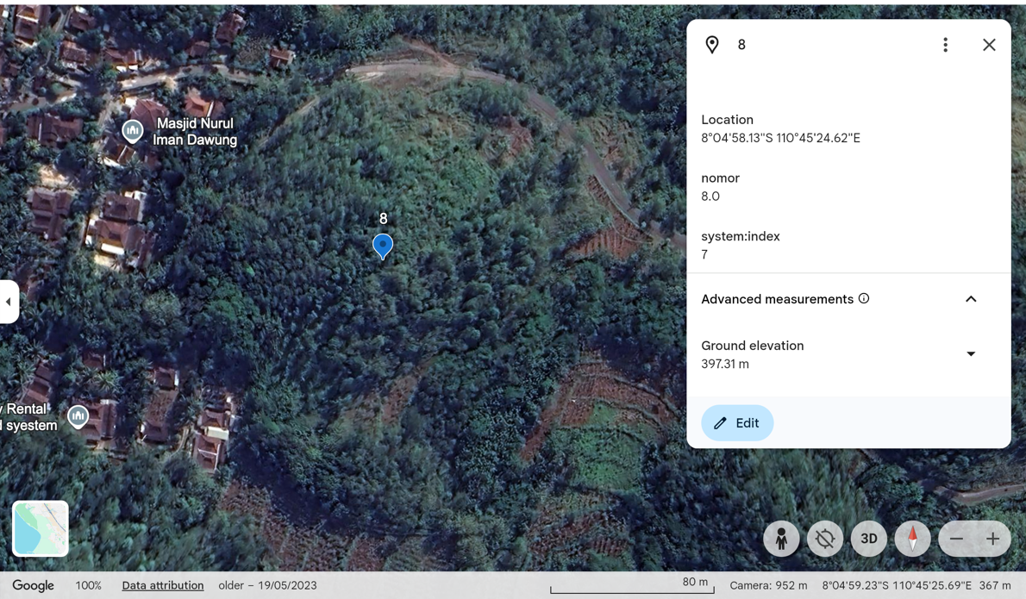
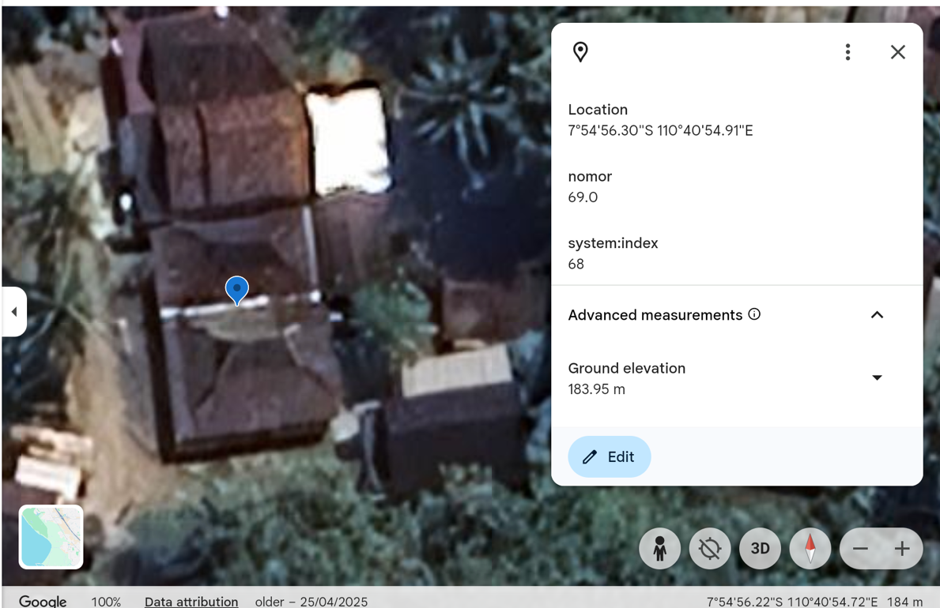
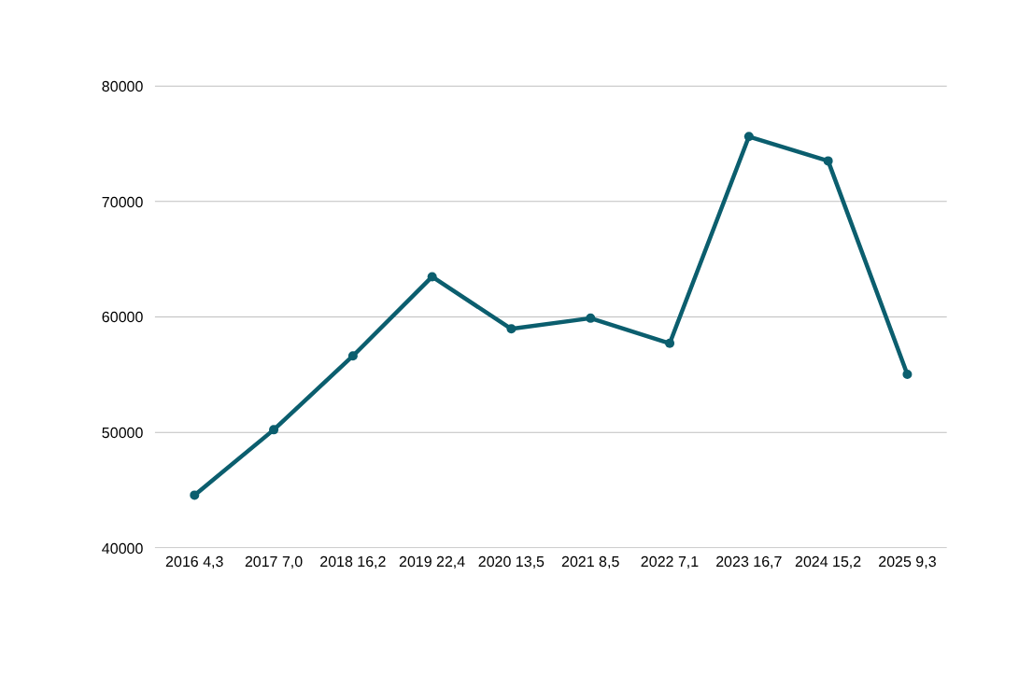
Pendahuluan
Metodologi
Tujuan 1
Tujuan 2
Tujuan 3
Penutup
2A · Integrasi citra satelit
Lahan Terbangun — Uji Akurasi (2/2): Letak Kesalahan
Pemeriksaan visual titik sampel (validasi spasial): kesalahan terkumpul di tepi objek
Kelompok titik | Nilai
Rata-rata probabilitas "built" — titik benar | 0,330
Rata-rata probabilitas "built" — titik salah | 0,574
Akurasi pada probabilitas 0–0,25 | 97,7%
Akurasi pada probabilitas 0,5–0,6 | 52,0%
Dihitung dari 200 titik yang sama dengan slide 1/2, dikelompokkan menurut probabilitas "built"
Titik 8: bukan terbangun (vegetasi)
Titik 69: terbangun (atap bangunan)
Cara
Beberapa dari 200 titik sampel uji akurasi dilihat ulang pada citra resolusi tinggi Google Earth untuk melihat di mana kesalahan terjadi.
Titik yang tepat
Kawasan yang jelas terbangun atau jelas bervegetasi: kelas prediksi sesuai kondisi lapangan.
Titik yang salah
Di tepi objek, misalnya tepi jalan yang perkerasannya hanya menutupi ±7 dari 10 m piksel (piksel campuran).
Kesimpulan Kesalahan bersifat sistematis di tepi objek dan pada piksel campuran, bukan acak di seluruh wilayah; data tetap layak dipakai.
Sumber: Buku Subbab 3.5.2 dan 4.2.2, Gambar 14–15; sampel uji akurasi Dynamic World 2025 (Google Earth).
Sidang Skripsi | Kevin Atha Fathoni Ramadha | Politeknik Statistika STIS
Notes:
Validasi spasial: titik-titik dari uji akurasi saya cek ulang di citra resolusi tinggi. Titik yang benar berada di kawasan yang jelas terbangun atau jelas bervegetasi. Titik yang salah umumnya di tepi objek, misalnya tepi jalan yang hanya menutupi sekitar 7 dari 10 meter piksel. Ini didukung angka: akurasi pada probabilitas rendah 97,7 persen, tetapi pada probabilitas dekat 0,5 hanya 52 persen. Jadi kesalahannya sistematis, bukan acak.

